Slide 1
악성댓글 자동수집 프로그램
빅데이터 캡스톤 디자인
김재석 20157131
신다연 20155134
심수빈 20155135
정연선 20175337
김재석 20157131 신다연 20155134 심수빈 20155135정연선 20175337

Slide 2
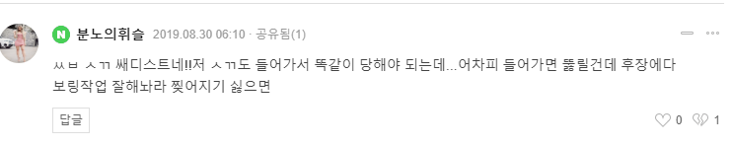
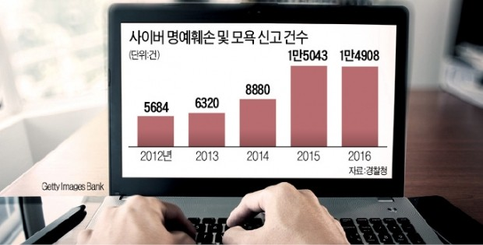
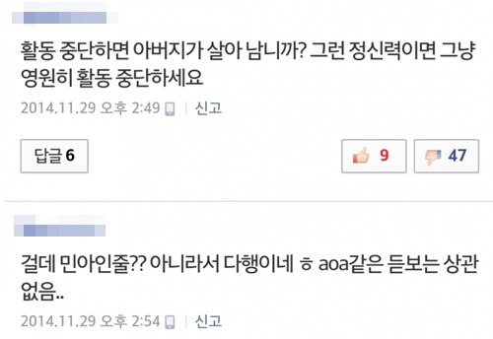
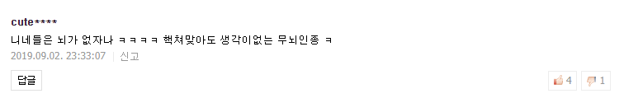
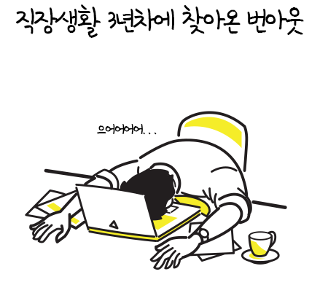

주제선정
악성댓글.
신고 건수.
악성 댓글을 일일이 수집하기 귀찮습니다.
- 이미지 출처 -
https://post.naver.com/viewer/postView.nhn?volumeNo=16470665&memberNo=31748687
악성 댓글을 일일이 수집하기 귀찮습니다.

Slide 3


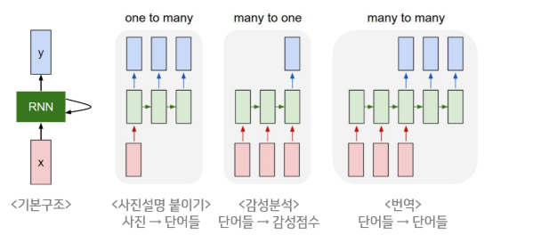



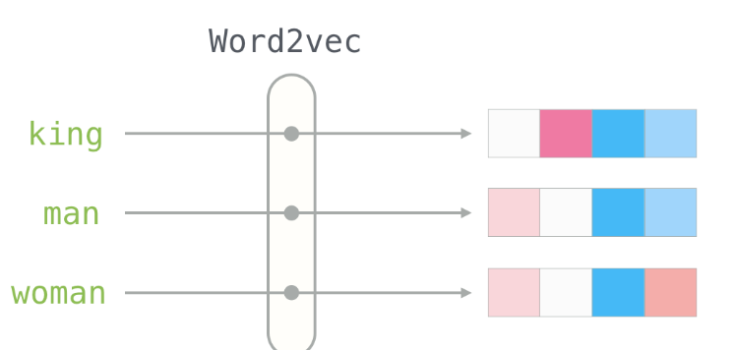
주제선정
웹 크롤링
각종 언론 댓글수집
한글 데이터 학습
- 이미지 출처 -
https://ratsgo.github.io/natural%20language%20processing/2017/03/09/rnnlstm/

Slide 4






주제선정
한글 데이터셋
학습
Yes
악성 댓글? 유무
댓글
No
Href

Slide 5
THANK YOU
질문 사절입니다.
김재석 20157131 신다연 20155134 심수빈 20155135정연선 20175337

